Slide 1


学生の皆さんへ​
耳寄りなお知らせ
京都橘大学学習支援部門LA
Notes:
学習支援部門LAからの案内です。
＜先生方へ＞各スライドのノート部分に詳細な説明を記載していますので、紹介の際にご活用ください。

Slide 2




①ライティング支援
メールの書き方・卒論の相談を受け付けています。
メールの書き方が分からない。卒論のアドバイスが欲しいなど
※予約優先 枠に空きがあれば飛び込みも可
②ICTサポート
メールの送り方などの相談を受け付けています。
メールの送り方が分からない。使ったことがなくて心配…など
※予約不要
Notes:
アカデミックリンクス2階のコモンズセントラルで行っている支援内容
①ライティング支援
LAや支援教員によるレポートやメールに関するアドバイスを行っています。
「書いたレポートを提出する前に誰かに読んでもらいアドバイスが欲しい」、「メールの書き方が分からない」などがあればご相談ください。
また、支援教員による卒業論文の相談も受け付けております。
「卒業論文のアドバイスが欲しい」、「今の書き方であっているのかわからない」
などがあれば対応いたします。なお、予約優先ですが枠に空きがあれば飛び込みでも対応いたします。
②ICTサポート
メールアプリの使い方などのアドバイスを行っています。
メールを使ったことがなく不安な方、バイトや先生、会社の方とのメールで困った際はご相談ください。
予約は不要です。コモンズセントラルのデスクにいるLAにお気軽にお尋ねください。

Slide 3




③ルーム・備品貸出
グループ学習やオンライン面接で利用できる
学習ルームを貸し出しています
1.コモンズ1st学習ルーム
→モニター、ホワイトボード/完全予約制
2.アクティブラーニングスタジオ
→スクリーン、モニター/自由にご利用になれます！
3.シューティングスタジオ
→撮影・録音機材/完全予約制
・備品・本の貸出
→パソコン・延長コード・就活、資格試験関に関する図書等
Notes:
③ルーム・備品貸出のご案内
ゼミやチーム活動で「何人かで集まってグループ学習をしたい」、「おん」とお考えのときは学習ルームをご利用ください。
コモンズ1st学習ルームはアカデミックリンクス2階にあり、モニターやホワイトボードを備えた部屋です。
コモンズ1st学習ルームとシューティングスタジオは完全予約制になっております。貸し出し可能時間は1グループあたり1日最大100分になっております。
ルーム利用・予約ついての詳しい情報は、「京都橘大学 教育開発・学習支援室ホームページ」から「学習支援」→「グループ学習支援（施設予約）」をご確認ください。
備品貸出では延長コードやパソコン、就活や資格試験に関する図書の貸出を行っています。
備品の貸出は予約不要です。コモンズセントラルのデスクにいるLAにお気軽にお尋ねください。

Slide 4
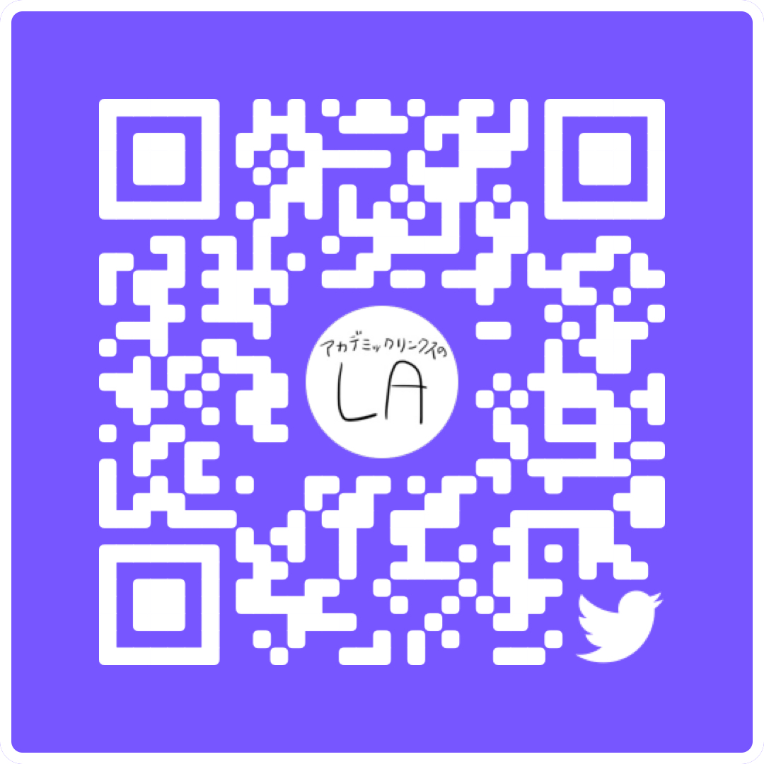
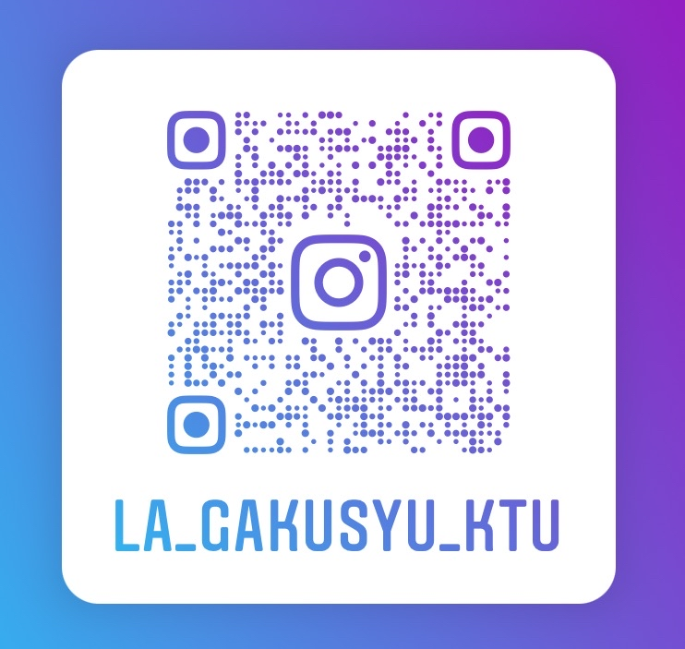
④コモンズツアー
学内各所にあるコモンズ(学習スペース)を
LAがご案内します！
ゼミで、友達と、一人でもご参加いただけます！
⑤SNS
X
Instagram
X・Instagramも運営しています！
学習ルームの空き情報やLA考案の企画も発信しています。
Notes:
➃コモンズツアー
学内各所にある学習スペース「コモンズ」をLAがご案内します。
クラスやゼミでご利用いただくことが多いですが、友達とでも、お一人でもご参加いただけます。
⑤学習支援部門ではX(旧Twitter)とInstagramの運営をしています。
Xでは主に学習ルームの空き情報、Instagramではデスク休業情報ほかLA考案の投稿企画など様々なコンテンツを発信しています。
ぜひチェックしてみてください。
ーーーーーーーーーーーーーーーーーーーーーーーーーーーーーー
京都橘大学 学習支援部門HP
https://www.tachibana-u-ctl.org/learningsupport

